Slide 1
RJEČNIK LOKALIZAMA
Mislav Juršik i Renato Lukaček

Slide 2
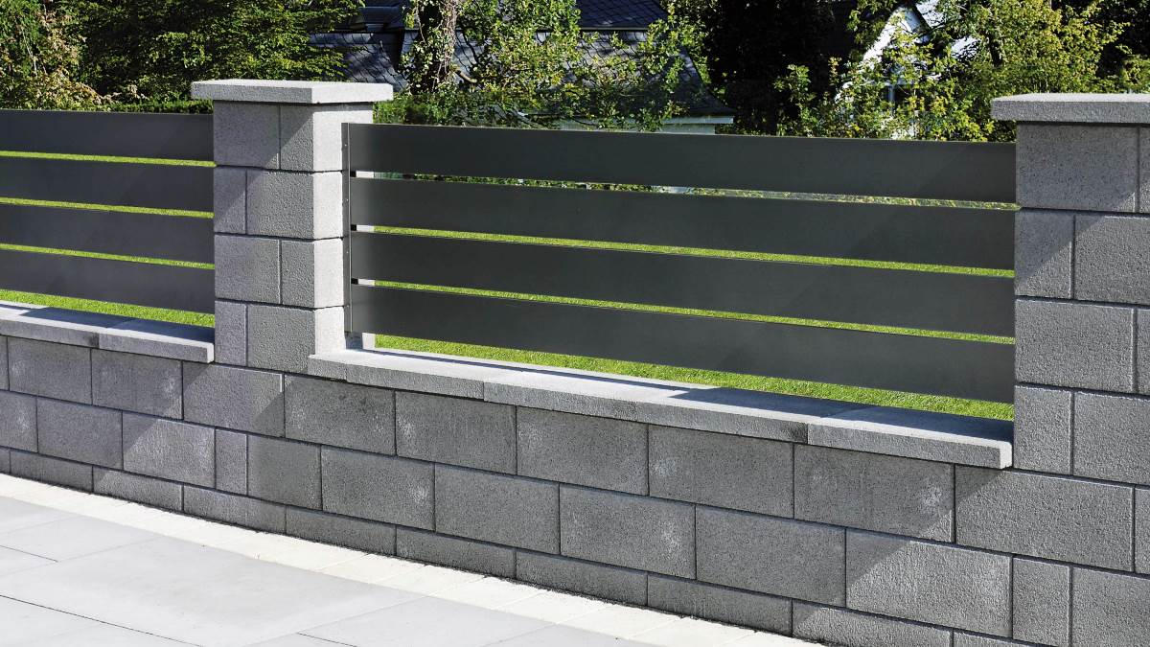
Ograda
plot, tarabe
služi za ograđivanje određenog prostora

Slide 3
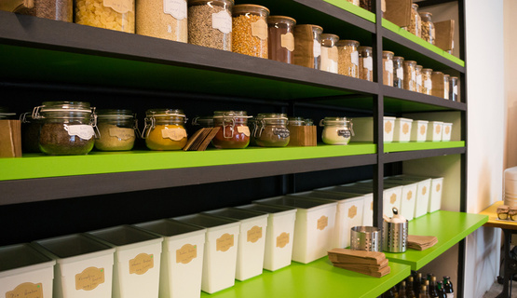
Ostava
smočnica, špajz
služi za spremanje stvari i zimnice

Slide 4
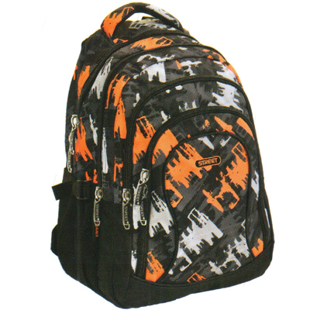
Torba
ruksak, naprtnjača
služi za nošenje stvari na leđima

Slide 5
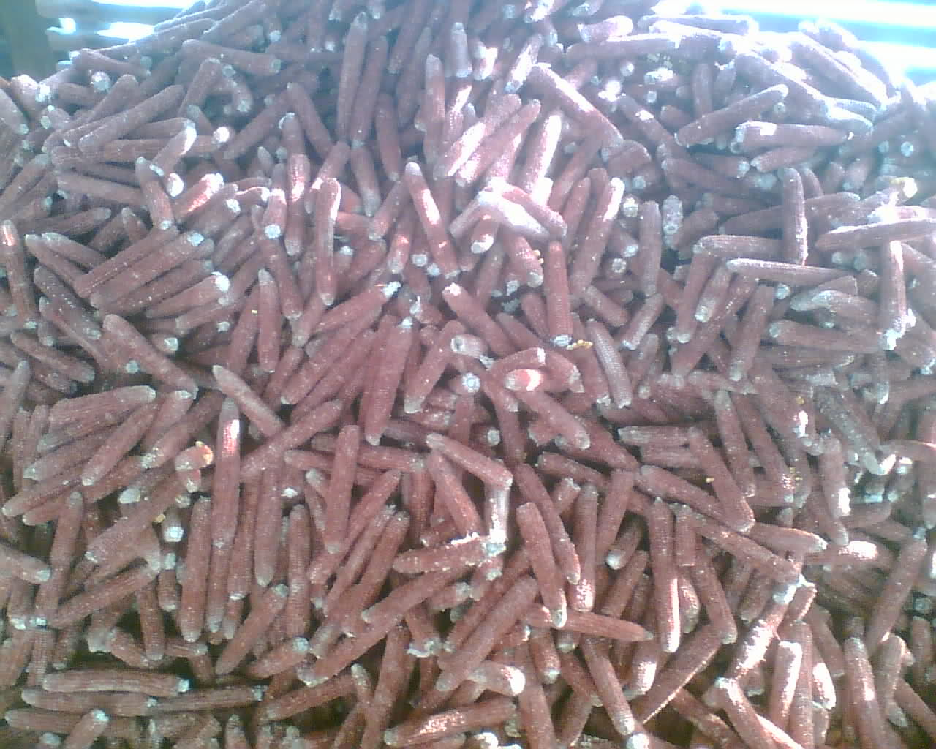
Klipenica
tekunica, kovaljca, klip, klašura, badura
ostatak od kukuruza

Slide 6
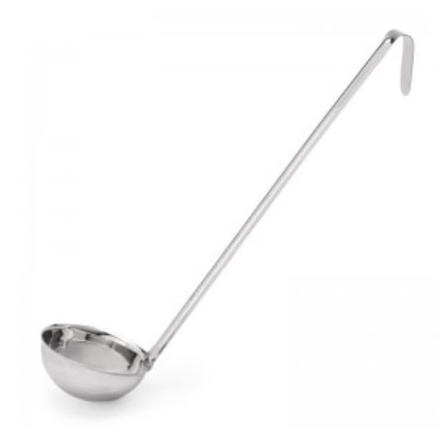
Grabilica
seflja, hvataljka, šefarka
služi za uzimanje hrane

Slide 7
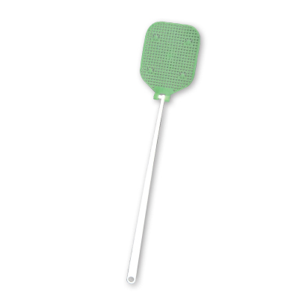
Muhomlat
muholovka, pecaljka, hvataljka za muhe, tapkalica, tepaljka, muhomlat
služi za ubijanje muha

Slide 8
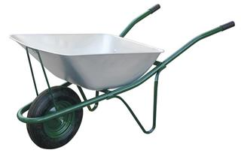
KOLICA
tačke, šukare
služe za prijevoz stvari

Slide 9
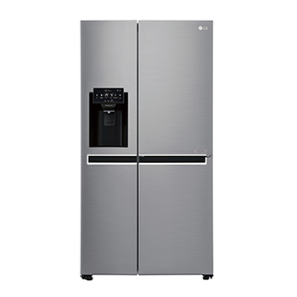
Hladnjak
frižider
služi za hlađenje hrane

Slide 10
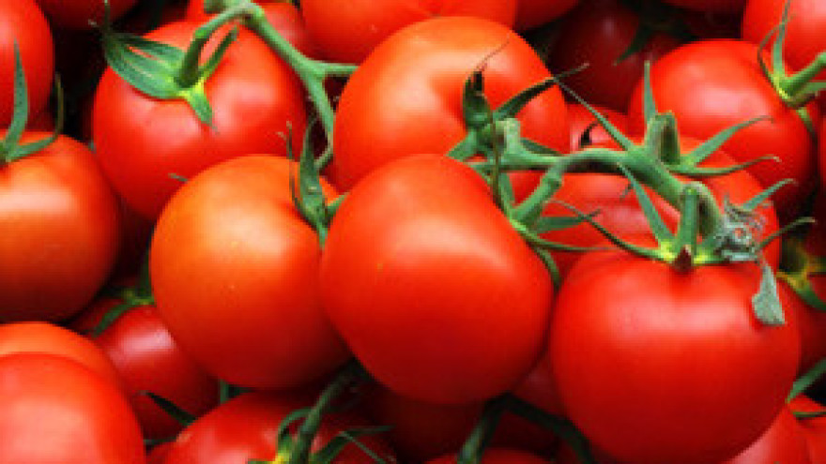
Rajčica
paradajz, pomidor
povrće koje raste u vrtu

Slide 11
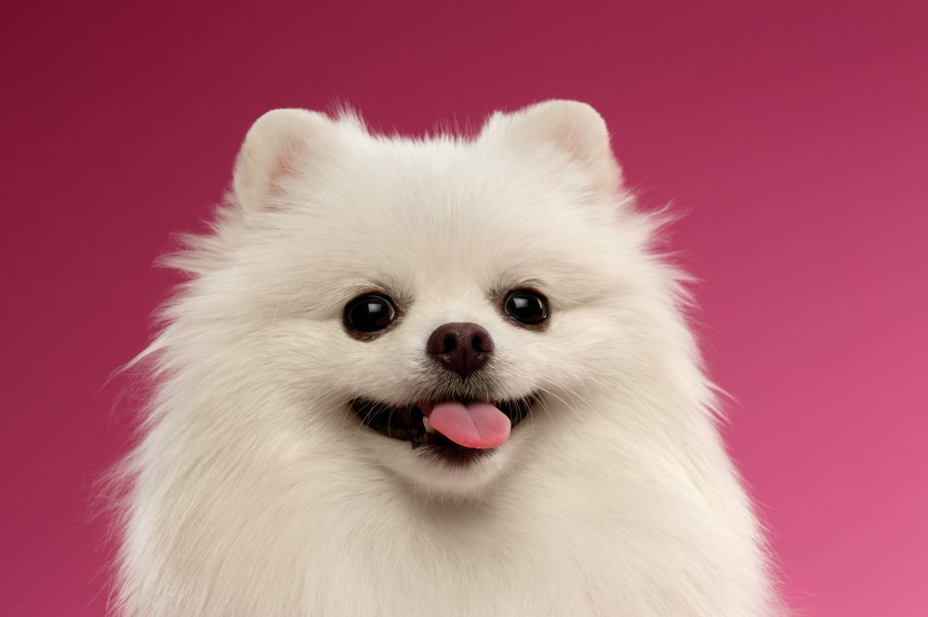
Pas
ker, ćuko
vrsta životinje, kućni ljubimac

Slide 12
Hvala na pozornosti!

